Slide 1


關於運算思維
投影片下載網址：https://gg.gg/ARIES_PYTHON
劉崇汎
112年10月16日星期一

Slide 2
雲算思維的定義(來自維基百科)
運用計算和計算機科學的概念、方法、技術、和邏輯推理來解決各類領域內的問題, 包括日常生活。
計算思維的研究包含計算思維研究的內涵和計算思維推廣與應用的外延兩個方面。其中立足計算機科學本身來研究的該學科中的涉及到的構造性思維是狹義計算思維；而對計算思維進行推廣和應用後的思維方式可稱為廣義計算思維。

Slide 3
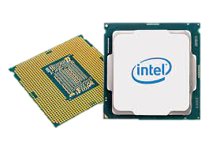


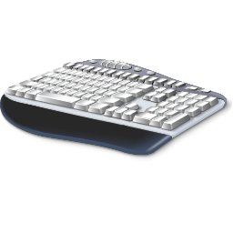
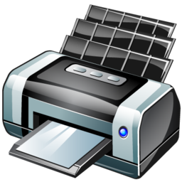

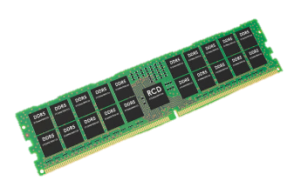
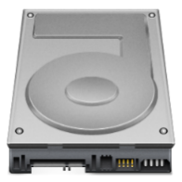

先認識電腦
中央處理器(CPU)
控制單元
輸入單元
算術與邏輯單元
輸出單元
記憶單元

Slide 4
電腦的三大類動作
輸入
人機介面輸入
從儲存裝置(網路)輸入
輸出
輸出到人機介面
輸出到儲存裝置(網路)
運算
算術邏輯運算
流程運算

Slide 5
運算思維 ---思考的步驟
Computational Thinking
程式設計師的思考方式
理解問題
制定計劃
分解問題
還是一籌莫展？再從第一步開始
多練習
人人都可以是程式設計師！

Slide 6
思考的步驟 --理解問題
大多數難題之所以難的原因，正是因為你不理解它們，因此，解決問題的第一步就是確切地知道問題是什麼。
理解問題的標準是什麼呢？當你能用簡單的語言解釋它的時候。
建議方法：寫下你的問題，畫個塗鴉，或者將它告訴別人

Slide 7
思考的步驟 --制定計畫
不要漫無目的地開始解決問題，要有明確的計畫！
不要立即開始動手幹活，要讓你的大腦有充分的時間分析問題，並對訊息進行整合。
輸入甚麼？輸出甚麼？中間做了甚麼？

Slide 8
思考的步驟 --分解問題
不要一開始就想解決一個大問題，你會被它虐哭的！
將大問題其分解為多個子問題，這些子問題會更容易得到解決。
子問題還不能解決的話，繼續分解成更小的問題。
解決了每個子問題，就可以將它們連接起來。

Slide 9
暖身練習
買飲料。
哪一家？喝甚麼？
想、問、查…..
怎麼去？
開車、騎車、騎腳踏車、走路
路線？
怎麼點餐？
大中杯、冰、糖…

Slide 10
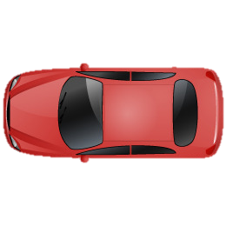
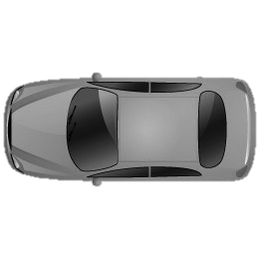
練習一
有一台車子，只能往前直走跟倒車同時右轉。
如何把車子開進位置？
?

Slide 11
練習二
有一台車子，只能往前直走跟倒車同時右轉。
如何把車子開進位置？
?有差嗎？

Slide 12
練習三
給你十個數字，請找出最大的數字是多少？
人怎麼思考？
電腦怎麼解決問題？
拆解成小步驟。
3 | 15 | 7 | 24 | 22 | 2 | 8 | 77 | 9 | 65
77
24
Max=
3
15
77

Slide 13
運算思維 --解題過程
拆解問題(Decomposition)
將資料或問題拆解成更小的部分(簡化思考)
發現規律(Partten Recognition)
觀察資料的模式、趨勢、或是規則等現象。
歸納概念(Abstraction)
歸納找出一般性通則
設計演算(Algorithm Design)
建立一個解決問題的步驟

Slide 14
電腦的基本運算有哪些？
序列（sequence）：對某一個任務，確定一系列的步驟
迴圈（loops）：重複執行相同的序列
平行（parallelism）：在同一時間讓許多事同時發生
事件（events）：一件事引發另一件事的發生
條件（conditionals）：根據條件做決定
運算子（operators）：支援數學與邏輯的表達
資料（data）：儲存資料、讀取資料與更新資料

Slide 15
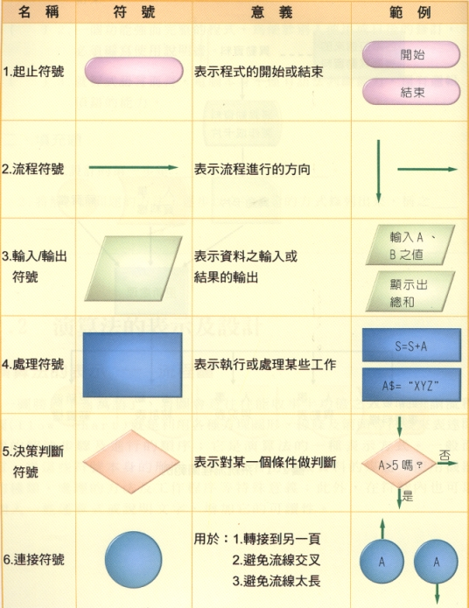
圖像化思考
開始
練習一流程圖的畫法如右。
前進
前進
?
倒退
結束

Slide 16
數位化 或 數字化

Slide 17
為什麼要 數位化 或 數字化
因為電腦裡面紀錄的都是一堆 0101010101110100011
也就是二進位的數字
人為規定每8個bit合成一個byte
由byte出發，人為規定出ASCII Code
從此大家公認 A → 65, B → 66, …… a →97, b →98,……
很多生活上的事物也需如此，電腦才能知道(記住)甚麼是甚麼。
例如：四季、男女、國家、化學原料、………
資料被數位化之後，資料才能被電腦處理。

